Slide 1
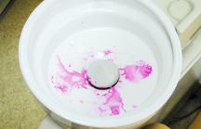
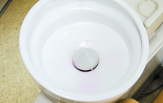
付着した染色液が落としやすいライトタイプ
従来品
ライトタイプ
染色液が残っています。
染色液が簡単に流れ落
ちます。

